Slide 1
ຄວາມຮູ້ພື້ນຖານກ່ຽວກັບພາສາ PHP
PHP ຫຍໍ້ມາຈາກຄຳວ່າ: “Personal Home Page” ເປັນການຂຽນຄຳສັ່ງ ຫຼື Code ໃນໂປຣແກຣມ ໃນຮູບແບບ Server Side Script ມີການເຮັດວຽກໃນຝັ່ງຂອງ Server ເຊິ່ງຮູບແບບການຂຽນຄຳສັ່ງການເຮັດວຽກນັ້ນຈະມີລັກສະນະຄ້າຍຄືກັບພາສາ Perl ແລະ ພາສາ C, ສາ ມາດໃຊ້ຮ່ວມກັບພາສາ HTML ໄດ້ຢ່າງມີປະສິດທິພາບ.

Slide 2
ຄວາມຮູ້ພື້ນຖານກ່ຽວກັບພາສາ PHP (ຕໍ່)
ຄວາມສາມາດຂອງພາສາ PHP ນັ້ນຈະເຮັດວຽກກ່ຽວກັບ Dynamic Web Page ໄດ້ທຸກຮູບແບບຄືກັບການຂຽນໂປຣແກຣມແບບ CGI (Common Gateway Interface) ຫຼື ASP (Active Server Page) ບໍ່ວ່າຈະເປັນການຈັດ ການລະບົບຖານຂໍ້ມູນ, ລະບົບຄວາມປອດໄພຂອງ Web page, ການສ້າງ Cookies ເປັນຕົ້ນ.

Slide 3
ຄວາມຮູ້ພື້ນຖານກ່ຽວກັບພາສາ PHP (ຕໍ່)
ຄຸນລັກສະນະເດັ່ນທີ່ສຸດຂອງພາສາ PHP ແມ່ນການຕິດຕໍ່ ແລະ ຈັດການກັບລະບົບຖານຂໍ້ມູນໄດ້ຫຼາຍລະບົບ, ເຊິ່ງຖານຂໍ້ມູນທີ່ PHP ສະໜັບສະໜູນມີຄື:
Adabas D | InterBase Solid | Microsoft Access
Dbase | MSQL | Sybase
Empress | MySQL | Velocis
FilePro | Oracle | Unix dbm
Informix | PostgreSQL | Unix Server

Slide 4
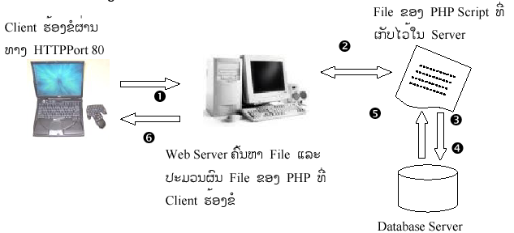
ຫຼັກການເຮັດວຽກຂອງພາສາ PHP

Slide 5
ຈາກຮູບຈະເຫັນຂັ້ນຕອນການເຮັດວຽກດັ່ງນີ້
ຂັ້ນຕອນທີ 1: ຝ່າຍ Client ຈະຮ້ອງຂໍ ຫຼື ເອີ້ນໃຊ້ວຽກ File ຂອງ PHP ທີ່ເກັບຢູ່ໃນເຄື່ອງ Server
ຂັ້ນຕອນທີ 2: Server ຈະຄົ້ນຫາ File ຂອງ PHP ແລ້ວປະຕິບັດການປະມວນຜົນ File ຂອງ PHP
ຂັ້ນຕອນທີ 3: ດໍາເນີນການປະມວນຜົນ
ຂັ້ນຕອນທີ 4 ແລະ 5: ເປັນການຕິດຕໍ່ກັບຖານຂໍ້ມູນ ແລະ ນຳຂໍ້ມູນໃນຖານຂໍ້ມູນມາໃຊ້ຮ່ວມກັບການປະມວນຜົນ
ຂັ້ນຕອນທີ 6: ສົ່ງຜົນທີ່ໄດ້ຮັບຈາກການປະມວນຜົນໄປໃຫ້ເຄື່ອງ Client

Slide 6
ໂຄງສ້າງພື້ນຖານຂອງພາສາ PHP
ພາສາ PHP ມີຮູບແບບດັ່ງລຸ່ມນີ້: (ມີ 4 ຮູບແບບ)
 ຮູບແບບທີ 1:
<?
echo (PHP Hello Word \n ”);
?>
<? ແມ່ນສະແດງເຖິງ Tag ເປີດ ແລະ ປິດດ້ວຍ ?> ພາຍໃຕ້ Tag ຂອງ <?...?> ເປັນຄຳສັ່ງທີ່ຂຽນຂຶ້ນຕາມຫຼັກຂອງ PHP
 ຮູບແບບທີ 2:
<?PHP
echo (”PHP Hello Word \n”);
?>
<?PHP ແມ່ນສະແດງເຖິງ Tag ເປີດ ແລະ ປິດດ້ວຍ ?> ພາຍໃຕ້ Tag ຂອງ <?PHP...?> ເປັນຄຳສັ່ງທີ່ຂຽນຂຶ້ນຕາມຫຼັກຂອງ PHP

Slide 7
ໂຄງສ້າງພື້ນຖານຂອງພາສາ PHP (ຕໍ່)
 ຮູບແບບທີ 3:
<script language=”php”>
echo(”PHP Hello Word \n ”);
</script>
<script language=”php ” > ສະແດງເຖິງ Tag ເປີດ ແລະ ປິດດ້ວຍ </script> ເປັນການບົ່ງບອກເຖິງພາສາ Script ຢ່າງແນ່ນອນ ແລະ ພາຍ ໃນ Script ແມ່ນຄຳສັ່ງທີ່ຂຽນຂຶ້ນຕາມຫຼັກຂອງ PHP
 ຮູບແບບທີ 4:
<% echo(”PHP Hello Word \n ”); %>
<%=$ຕົວປ່ຽນ;%>

Slide 8
ການຂຽນ Comment
ການຂຽນຄຳອະທິບາຍ ຫຼື ການຍົກເລີກ Code ບາງແຖວຊົ່ວຄາວ ແລະ ການເພີ່ມລາຍລະອຽດຂອງໂປຣແກຣມ ເພື່ອເຕືອນຄວາມຈຳ ເຊິ່ງເປັນສ່ວນທີ່ບໍ່ກ່ຽວຂ້ອງກັບໂປຣແກຣມ, ສາມາດໃຊ້ສັນຍະລັກ // ແລະ # ເພື່ອບອກໃຫ້ Compiler ບໍ່ຕ້ອງສົນໃຈໃນປະໂຫຍກດັ່ງກ່າວໄດ້.
ຕົວຢ່າງ: ການຂຽນ Comment
<HTML>
<HEAD>
<TITLE>Example PHP Sccript</TITLE>
</HEAD>
<BODY>
<H3>Simple Echo</H3>
<? //echo ”Hi,I ’ m a PHP Script ” ; ?>
</BODY>
</HTML>

Slide 9
ການປະກາດຕົວປ່ຽນ
ການປະກາດຕົວປ່ຽນໃນພາສາ PHP ຈະໃຊ້ສັນຍະລັກ “ $” ຂຶ້ນຕົ້ນ ແລ້ວຕາມດ້ວຍຊື່ຕົວປ່ຽນ, ການປະກາດຕົວປ່ຽນສາມາດລວມຕົວອັກສອນ, ຕົວເລກ ແລະ ເຄື່ອງໝາຍ Underscore (_), ແຕ່ວ່າຊື່ຕົວປ່ຽນຕ້ອງຂຶ້ນຕົ້ນດ້ວຍຕົວອັກສອນ ຫຼື ເຄື່ອງໝາຍ Underscore ແລະ ການຕັ້ງຊື່ຕົວປ່ຽນຈະບໍ່ສາມາດກວມເອົາຍະຫວ່າງ (Space) ຫຼື ຕົວສັນຍະລັກຕ່າງໆ.
ຕົວຢ່າງ: ການປະກາດຕົວປ່ຽນໃດໜຶ່ງ
<?PHP
$a; $a_longish_variable_name; $_2453; $sleeping;
?>
ໝາຍເຫດ: ເຄື່ອງໝາຍ semicolon (;) ຈະໃຊ້ເມື່ອສຸດຄຳສັ່ງໃນ PHP.

Slide 10
ປະເພດຂອງຕົວປ່ຽນ (Data Types)
ປະເພດ | ຕົວຢ່າງ | ຄວາມໝາຍ
Integer | 5 | ເລກຈໍານວນຖ້ວນ
Double | 3.234 | ເລກຈໍານວນຈິງ
String | “Hello” | ຕົວອັກສອນ
Boolean | true | ຖືກ (True) ຫຼື ຜິດ (False)
Object |  | ຊຸດຄໍາສັ່ງທີ່ເກັບຕົວປ່ຽນຢູ່ໃນຮູບ Function ແລະ Classes
Array |  | ເກັບຂໍ້ມູນເປັນຊຸດ

Slide 11
Operators ແລະ ສັນຍະລັກການຄຳນວນ
 Operator ທາງດ້ານຄະນິດສາດ Arithmetic Operators
ການໃຊ້ວຽກ Operator ຄວາມໝາຍ
$a+$b ບວກ ຊອກຜົນບວກລະຫວ່າງ a ກັບ b
$a-$b ລົບ ຊອກຜົນລົບລະຫວ່າງ a ກັບ b
$a*$b ຄູນ ຊອກຜົນຄູນລະຫວ່າງ a ກັບ b
$a/$b ຫານ ຊອກຜົນຫານລະຫວ່າງ a ກັບ b
$a%$b ຄ່າເສດຈາກການຫານ ການຫານເພື່ອຊອກຄ່າເສດລະຫວ່າງ a ກັບ b
Operator ທາງດ້ານການເພີ່ມ ແລະ ຫຼຸດຄ່າ (Incrementing/Decrementing Operator)
ການໃຊ້ວຽກ Operator ຄວາມໝາຍ
++$a Pre-incremen ເພີ່ມຄ່າເທື່ອລະ 1 ກ່ອນແລ້ວຄ່ອຍໃຫ້ຄ່າກັບຕົວປ່ຽນ
$a++ Post-increment ໃຫ້ຄ່າກັບຕົວປ່ຽນກ່ອນແລ້ວຄ່ອຍເພີ່ມຄ່າເທື່ອລະ 1
--$a Pre-decrement ຫຼຸດຄ່າເທື່ອລະ 1 ກ່ອນແລ້ວຄ່ອຍໃຫ້ຄ່າກັບຕົວປ່ຽນ
$a-- Post-decrement ໃຫ້ຄ່າກັບຕົວປ່ຽນກ່ອນແລ້ວຄ່ອຍຫຼຸດຄ່າເທື່ອລະ 1

Slide 12
Operators ແລະ ສັນຍະລັກການຄຳນວນ (ຕໍ່)
Operator ທາງດ້ານຄະນິດສາດ (Logical Operations)
ການໃຊ້ວຽກ Operator ຄວາມໝາຍ
$a and $b ແລະ ຖືກຖ້າ $a ແລະ $b ມີຄ່າຖືກ
$a or $b ຫຼື ຖືກຖ້າ $a ຫຼື $b ມີຄ່າຖືກ
$a xor $b ຫຼືວ່າ ຖືກຖ້າ $a ຫຼື $b ຕົວໃດໜຶ່ງມີຄ່າຖືກ
!$a ກົງກັນຂ້າມ ຖືກຖ້າ $a ມີຄ່າຜິດ
$a &&$b ແລະ ຖືກຖ້າ $a ແລະ $b ມີຄ່າຖືກ
$a ||$b ຫຼື ຖືກຖ້າ $a ຫຼື $b ມີຄ່າຖືກ

Slide 13
Operators ແລະ ສັນຍະລັກການຄຳນວນ (ຕໍ່)
Operator ທາງດ້ານການປຽບທຽບ (Comparison Operations)
ການໃຊ້ວຽກ Operator ຄວາມໝາຍ
$a ==$b ເທົ່າກັບ ຖືກຖ້າ $a ມີຄ່າເທົ່າກັບ $b
$a !=$b ບໍ່ເທົ່າກັບ ຖືກຖ້າ $a ມີຄ່າບໍ່ເທົ່າກັບ $b
$a <$b ໜ້ອຍກວ່າ ຖືກຖ້າ $a ມີຄ່າໜ້ອຍກວ່າ $b
$a >$b ຫຼາຍກວ່າ ຖືກຖ້າ $a ມີຄ່າຫຼາຍກວ່າ $b
$a <=$b ໜ້ອຍກວ່າ ຫຼື ເທົ່າກັບ ຖືກຖ້າ $a ມີຄ່າໜ້ອຍກວ່າ ຫຼື ເທົ່າກັບ$b
$a >=$b ຫຼາຍກວ່າ ຫຼື ເທົ່າກັບ ຖືກຖ້າ $a ມີຄ່າຫຼາຍກວ່າ ຫຼື ເທົ່າກັບ $b

Slide 14
ຄ່າຄົງທີ່ (Constants)
ດັ່ງທີ່ໄດ້ກ່າວມາແລ້ວວ່າ ຄ່າຂອງຕົວປ່ຽນຈະມີການປ່ຽນແປງທຸກເວ ລາ ເມື່ອໂປຣແກຣມເຮັດວຽກແລ້ວ ຄ່າຂອງຕົວປ່ຽນຈະມີການປ່ຽນແປງສະນັ້ນຖ້າຢາກກຳນົດຄ່າຄົງທີ່ໄວ້ ສຳລັບຂໍ້ມູນທີ່ບໍ່ຕ້ອງການປ່ຽນແປງ ກໍສາມາດໃຊ້ການປະກາດແບບຄ່າຄົງທີ່ ເຊິ່ງມີມາກັບພາສາ PHP ໄດ້.
ຮູບແບບ:
define ("CONSTANT_NAME",42);
ຄ່າທີ່ຕ້ອງການກຳນົດຕ້ອງເປັນຕົວເລກ ຫຼື ຂໍ້ຄວາມ, ຊື່ຂອງຄ່າຄົງທີ່ຄວນຈະເປັນຕົວອັກສອນພິມໃຫຍ່. ການເຂົ້າເຖິງຄ່າຄົງທີ່ຈະໃຊ້ພຽງຊື່ຂອງຄ່າຄົງທີ່ເທົ່ານັ້ນ ບໍ່ໄດ້ໃຊ້ເຄື່ອງໝາຍ $.

Slide 15
ຄຳສັ່ງຄວບຄຸມການດຳເນີນການ
ໃນການຂຽນໂປຣມແກຣມຄອມພິວເຕີນັ້ນ, ຄອມພິວເຕີຈະເຮັດວຽກ ໂດຍການລຽງລຳດັບຈາກເທິງລົງລຸ່ມ (Top Down) ແຕ່ຖ້າຕ້ອງການສັ່ງໃຫ້ໂປຣແກຣມເຮັດວຽກຢ້ອນກັບ ຫຼື ມີການເຮັດວຽກຊ້ຳໆ ຈະຕ້ອງມີຕົວຄວບຄຸມການເຮັດວຽກ, ສະນັ້ນຕົວຄວບຄຸມການດຳເນີນການສາມາດຈັດກຸ່ມເປັນກຸ່ມຄຳສັ່ງຄື: ຄຳສັ່ງແບບເງື່ອນໄຂ (Conditionals ຫຼື Branching), ກຸ່ມຄຳສັ່ງແບບວົນຮອບ (Repeatition ຫຼື Loop) ແລະ ກຸ່ມຄຳສັ່ງກະໂດດອອກຈາກຄຳສັ່ງວົນຮອບ (Breaking)

Slide 16
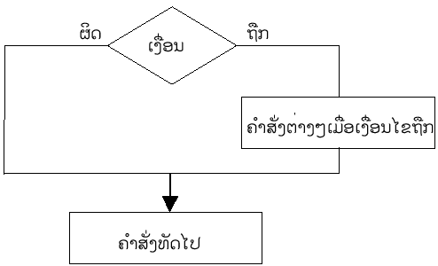
ກຸ່ມຄຳສັ່ງແບບເງື່ອນໄຂ
 ຄຳສັ່ງ If: ເປັນຄຳສັ່ງຕັດສິນໃຈ
ຮູບແບບ:
if (ເງື່ອນໄຂ)
{ຄຳສັ່ງຕ່າງໆເມື່ອເງື່ອນໄຂເປັນຈິງ;}
...
ແຜນວາດການເຮັດວຽກ

Slide 17
ຄຳສັ່ງ If (ຕໍ່)
ຕົວຢ່າງ:
if($height >0 &&$width >0)
{
$area=$height *$width;
echo ”ເນື້ອທີ່ເທົ່າ ”.$area;
}

Slide 18
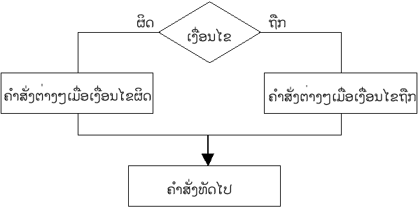
 ຄຳສັ່ງ If...else
ເປັນນຄຳສັ່ງທີມີ 2 ເງື່ອນໄຂຄື: ຖ້າເງື່ອນໄຂພາຍໃນ if ຖືກ ຈະເຂົ້າເຮັດວຽກຄຳສັ່ງພາຍໃນ If, ແຕ່ຖ້າບໍ່ຖືກຈະປະຕິບັດຄຳສັ່ງພາຍໃນ else ເຊິ່ງມີຮູບແບບດັ່ງນີ້:
If (ເງື່ອນໄຂ){ ຄຳສັ່ງຕ່າງໆເມື່ອເງື່ອນໄຂເປັນຈິງ;
} else { ຄຳສັ່ງຕ່າງໆເມື່ອເງື່ອນໄຂບໍ່ເປັນຈິງ;}
...

Slide 19
ຕົວຢ່າງ: ຂອງຄຳສັ່ງ If...else
if($height >0 &&$width >0)
{
$area=$height *$width;
echo ”ເນື້ອທີ່ເທົ່າ ”.$area;
}else{
echo ”ກະລຸນາປ້ອນຕົວເລກໃໝ່ <br>”;
echo ”ຂໍ້ມູນທີ່ປ້ອນຕ້ອງໃຫຍ່ກວ່າ 0 ”;
}

Slide 20
 ຄຳສັ່ງ If...elseif
ໃຊ້ໃນກໍລະນີເງື່ອນໄຂທີ່ມີ if ແລະ else ຫຼາຍ, ຄຳສັ່ງ else if ເປັນການລວບລວມກັນຂອງຄຳສັ່ງ if ແລະ else. ຄຳສັ່ງເຫຼົ່ານີ້ຈະລຽງລຳດັບກັນຢູ່ດັ່ງນີ້:
ຮູບແບບ:
if (ເງື່ອນໄຂທີ 1)
{ຄຳສັ່ງຕ່າງໆເມື່ອເງື່ອນໄຂທີ 1 ເປັນຈິງ;}
elseif (ເງື່ອນໄຂທີ 2)
{ຄຳສັ່ງຕ່າງໆເມື່ອເງື່ອນໄຂທີ 2 ເປັນຈິງ;}
elseif (ເງື່ອນໄຂທີ 3)
{ຄຳສັ່ງຕ່າງໆເມື່ອເງື່ອນໄຂທີ 3 ເປັນຈິງ;}
...

Slide 21
ຕົວຢ່າງ:
if($score<0)
{echo ”ກະລຸນາກວດສອບຄະແນນອີກເທື່ອໜຶ່ງ”;}
elseif($score>=80)
{$grade = ”A ”;}
elseif($score>=60)
{$grade = ”B”;}
elseif($score<60)
{$grade = ”F”;}

Slide 22
ຄຳສັ່ງ Switch
ການເຮັດວຽກຂອງຄຳສັ່ງ Switch ຈະຄ້າຍຄືກັນກັບຄຳສັ່ງ if ແຕ່ເງື່ອນໄຂໃນ Switch ຈະມີຫຼາຍກວ່າ 2 ເງື່ອນໄຂຄື: ຈະກວດສອບເງື່ອນໄຂ ໂດຍການເບິ່ງຄ່າຂອງຕົວປ່ຽນ, ໂດຍການນຳເອົາຄ່າຈາກຕົວປ່ຽນທີ່ຢູ່ໃນ Case ນັ້ນ, ຖ້າບໍ່ຖືກເລີຍຈະປະຕິບັດຄຳສັ່ງ Defualt ແທນດັ່ງຮູບແບບລຸ່ມນີ້ :
Switch (ຕົວປ່ຽນ)
{case ຄ່າທີ 1: ຄຳສັ່ງທີ 1;
Break;
case ຄ່າທີ 2: ຄຳສັ່ງທີ 2;
Break;
case ຄ່າທີ 3: ຄຳສັ່ງທີ 3;
Break;
default : ຄຳສັ່ງເມື່ອບໍ່ມີຄ່າທີ່ຖືກກັບເງື່ອນໄຂທີ່ລະບຸໄວ້ໃນ Case ;
}

Slide 23
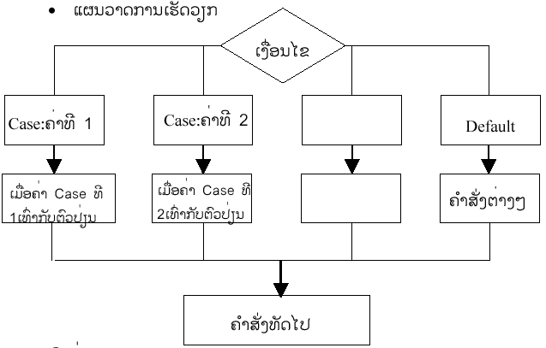
ຄຳສັ່ງ Switch
ຄຳສັ່ງ Break ຈະເຮັດໃຫ້ໂປຣແກຣມກະໂດດອອກໄປເຮັດວຽກທີ່ນອກຄຳສັ່ງ Switch, ຖ້າບໍ່ມີຄຳສັ່ງ Break ໂປຣແກຣມຈະປະຕິບັດຄຳສັ່ງຕໍ່ໄປເລື້ອຍໆ ຈົນຈົບການເຮັດວຽກ, ເຮັດໃຫ້ເສຍເວລາໃນການເຮັດວຽກ

Slide 24
ຕົວຢ່າງ: ຄຳສັ່ງ Switch
ສົມມຸດການຄິດໄລ່ດອກເບ້ຍຕາມໄລຍະເວລາການກູ້ຢືມທຶນ ໂດຍແບ່ງອອກເປັນ 3 ກຸ່ມຄື :
ກຸ່ມທີ 1 ໄລຍະການກູ້ຢືມບໍ່ເກີນ 5 ປີ, ດອກເບ້ຍ 12%
ກຸ່ມທີ 2 ໄລຍະການກູ້ຢືມບໍ່ເກີນ 15 ປີ, ດອກເບ້ຍ 18%
ກຸ່ມທີ 3 ໄລຍະການກູ້ຢືມບໍ່ເກີນ 30 ປີ, ດອກເບ້ຍ 24%
Switch($year)
{ case 5:$Irate=12;
Break;
case 15:$Irate=18;
Break;
case 30:$Irate=24;
Braek;
default :echo ”ຕົວເລກຜິດ, ປ້ອນຕົວເລກ 5, 15 ຫຼື 30 ເທົ່ານັ້ນ, ກາລຸນາປ້ອນໃໝ່ອີກເທື່ອໜຶ່ງ ”;
}

